Slide 1
Новый ФГОС основного общего образования: отличительные особенности документа
Субботина О.В.,
заместитель директора МБОУ
города Костромы «Лицей № 41»

Slide 2
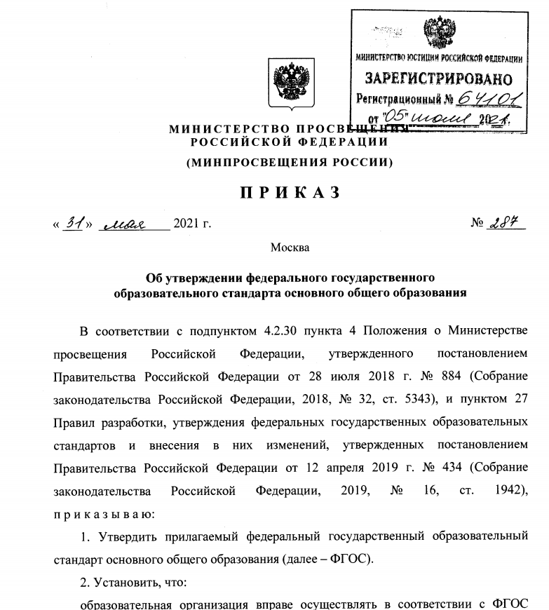

Slide 3
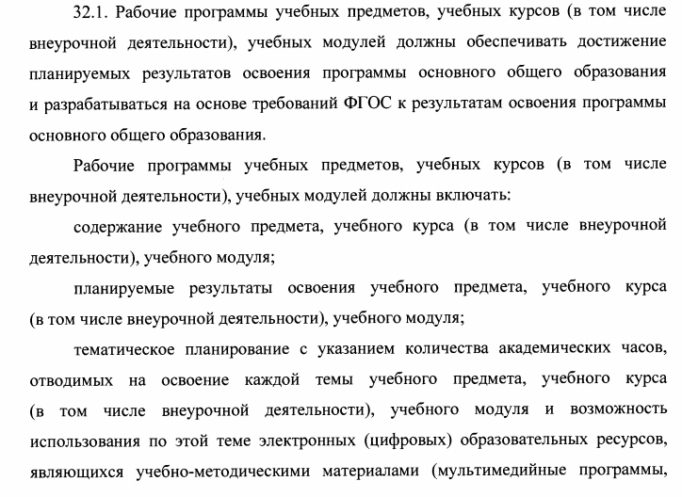
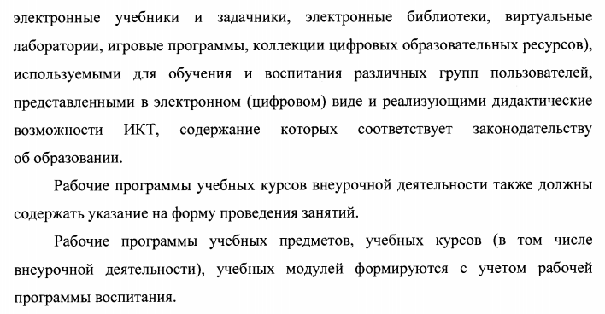

Slide 4
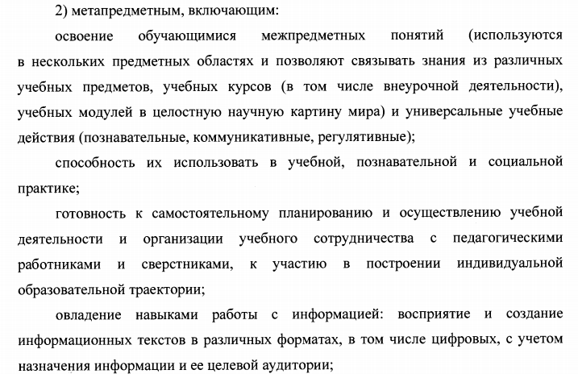

Slide 5
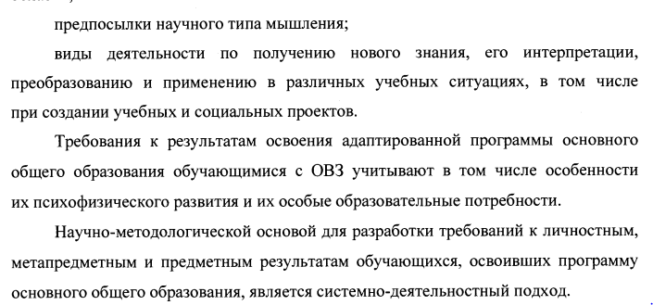

Slide 6
